Slide 1
আজকের পাঠে সবাইকে স্বাগতম

Slide 2
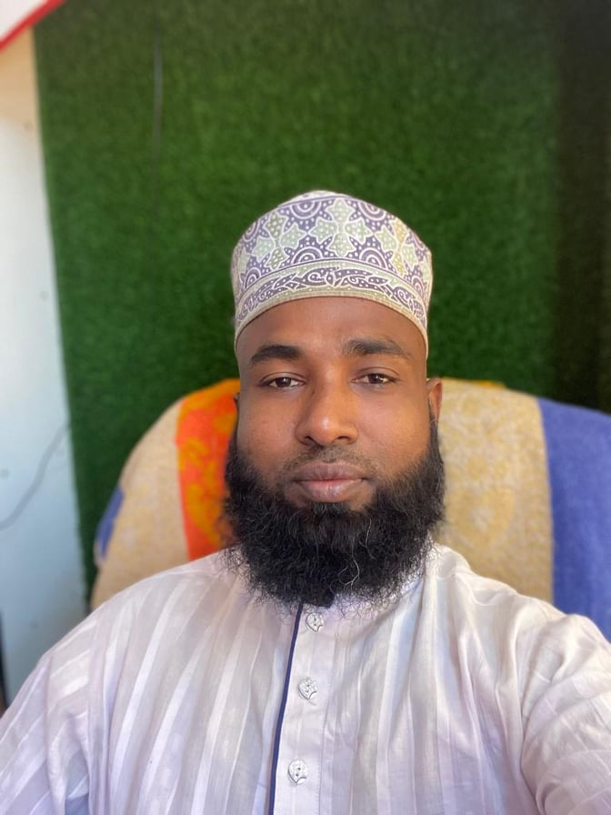
পরিচিতি
মোঃ তোফাজ্জুল হক আনসারী
সহকারী মৌলভী
হাফিজপুর মহিলা দাখিল মাদ্রাসা।
মোবাইল : ০১৭১৪৭৫৩১৩৫

Slide 3
পাঠ পরিচিতি
শ্রেণিঃ 8ম শ্রেণি
বিষয়ঃ আকাইদ ওয়াল ফিকাহ
অধ্যায়ঃ তৃতীয়
পাঠঃ ১ম

Slide 4
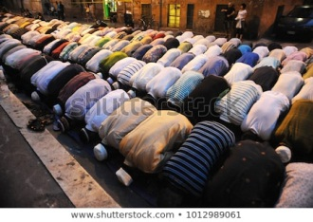
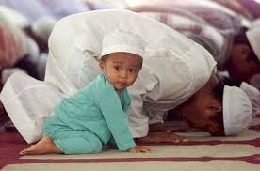
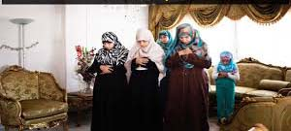
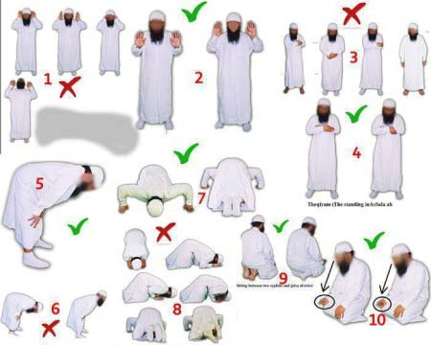
সালাত

Slide 5
শিখন ফল
১.সালাতের শাব্দিক অর্থ বলতে পারবে।
২.সালাত আদায়ের সঠিক নিয়ম বলতে পারবে।
৩.সালাতের ধর্মীয় ও সামাজিক গুরুত্ব বিশ্লেষন করতে পারবে।

Slide 6
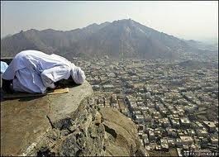
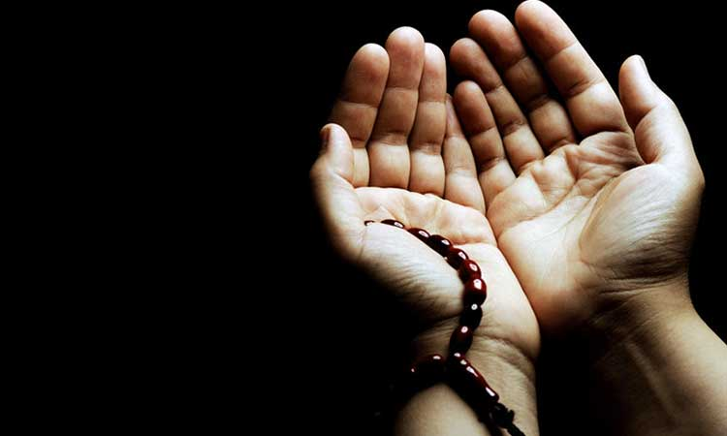
এসো নামাজের অর্থ জানি
সালাত আরবি শব্দ,এর ফার্সি প্রতিশব্দ হলো নামায।
সালাত অর্থ দোয়া, ক্ষমা প্রার্থনা করা ও রহমত কামনাকরা।

Slide 7
নামাজের গুরুত্ব
ইসলামের পাঁচটি রুকনের মধ্যে সালাত ২য়। কেননা কেয়ামতের দিন প্রথমেই বান্দার কাছ থেকে নামাযের হিসাব নেয়া হবে। (তিরমিযি শরিফ)

Slide 8
মহান আল্লাহ বলেনঃ
নিশ্চয়ই নামাজ মানুষকে অশ্লীল ও ঘৃর্ণীত কাজ থেকে বিরত রাখে। সূরা: আনকাবূত, আয়াত-৪৫

Slide 9
মুল্যায়ন
নামাজের মাধ্যমে কি অর্জন করা যায় তা তোমরা নিজ নিজ খাতায় লিখ?

Slide 10
দলগত কাজ
দল -ক
সালাত ইসলামের দ্বিতীয় রুকন হওয়ার কারণ ব্যাখ্যা কর।
দল -খ
সালতের সামাজিক গুরুত্ব বর্ণনা কর।

Slide 11
বাড়ির কাজ
সালাতের ধর্মীয় ও সামাজিক গুরুত্ব বিশ্লেষন কর?

Slide 12
খোদা হাফেজ
আল্লাহ হাফেজ

